Slide 1
TO DO アプリ制作を終えて
五十住 冴加

Slide 2
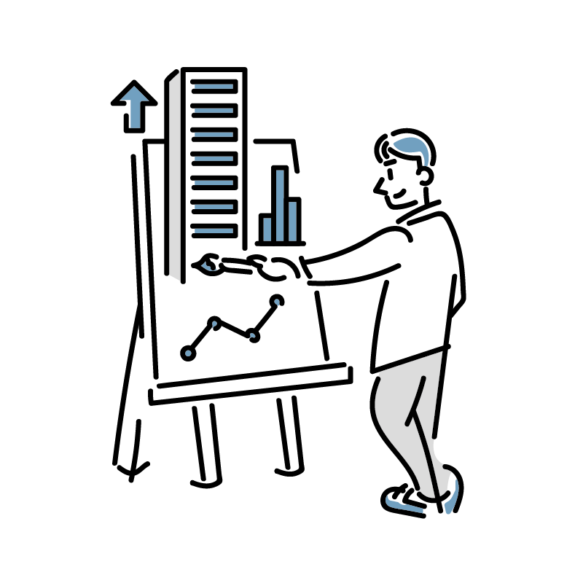
もくじ
0. 自己紹介
コンセプト
アプリ紹介
アプリ制作を終えて
感想
2
Notes:
今日はこの順番で話す

Slide 3
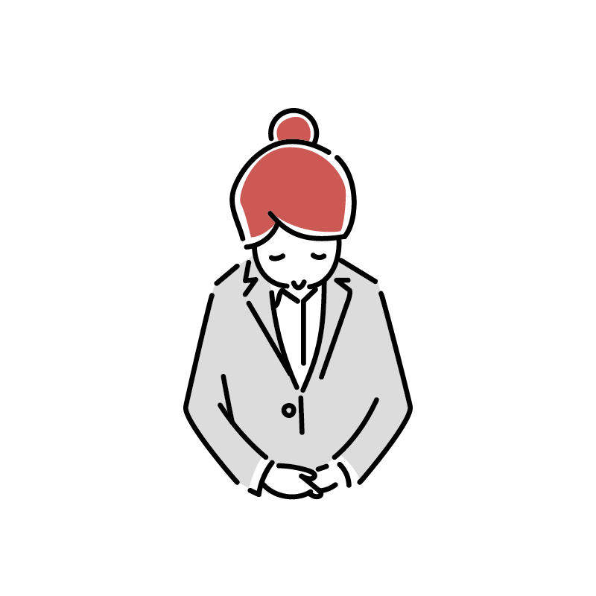
0.自己紹介
Notes:
1分以内
・名前
・出身
・趣味や好きなこと 旅行 料理 サイクリング
・ここに来たきっかけ
ドイツのワーホリ で ITと出会って
たくさん参考書があるが、次から次へと最後まで終わらせるのが難しかったことがきっかけ

Slide 4
五十住冴加 愛知県出身 大学卒業後 「英語×教育×営業」 の分野で働く 2018年、一念発起してドイツへ プログラミングに出会い 今に至る。

Slide 5
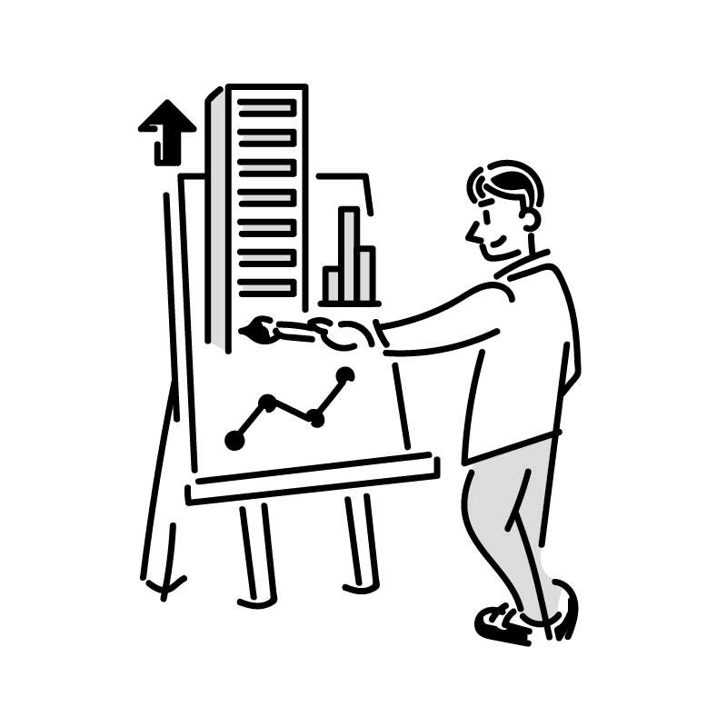
１.コンセプト

Slide 6


Q.参考書を1冊すべて終わらせられますか？
１．コンセプト
上記の質問に対して、
Twitter、Instagramでアンケートを実施
20～40代の36人の有効回答
終わらせられる5人（14％）
終わらせられない31人（86％）
Instagram
Twitter
参考書をやりきる助けができるToDoアプリを作ろう
Notes:
SNSのフォロワーに、参考書を1冊すべて終わらせられるかをアンケート
なんと８６％の人が終わらせられていないという結果に、私以外にもいるんだと実感
そんな時、このインターンの機会を頂けたので、（クリック）
参考書を1冊やりきる手助けができるTODOあぷrを

Slide 7

Q.どうしたら参考書を1冊すべて終わらせられますか？
１．コンセプト
スケジュールに参考書のページを盛り込み、
進行中、完了の表示で分かりやすく、
第3者に管理してもらえたら
どこまでやったかぱっとわかるようになったら
「今日は16時から1時間、この単元を終わらせることが目標だよ」のように、ちゃんとスケジュールが立てられたらできる気がする。
やってるうちに、どこが終わってて、どこが終わってないのかが分からなくなる。ちゃんと終わったところが分かれば、次はここを勉強しようってわかりやすい。
学習した達成状況が可視化出来て、
勉強したページが
分かる！
友人（40代 女性）
ちゃんと勉強できてる！って思えたら
そもそも全部やる必要ない
勉強した気になっているだけで実は全く身についてないなんてざらにあるから、自分勉強頑張ってる！って思いながらモチベーション維持出来たらできるかも。
参考書でも、自分が知っていることとかはあえてページを飛ばしたりするから、全部やる必要ない。どこをやった、やらないってのはわかってたほうがいいけど。
友人（30代 女性）
友人（30代 男性）
Notes:
アンケートに回答してくれた人のうち、4人に意見をもらいました。
中にはすべて参考書をやりきる必要がないという意見もありましたが、わたしは赤字の意見に注目しました。

Slide 8
１．コンセプト
TO WHO
誰に対して
すべての資格試験、勉強をしなければいけない人
WHY THIS APP？
なぜこのアプリか
勉強時間を計画的に立てられるToDoApp
この時間は〇ページ～〇ページというように時間を設定して管理
STRONG POINT
強み
勉強時間をだらだらと過ごすのではなく、計画性を持つことで、ステータス、やれてないことを可視化できる
Differences
相違点
本を予め登録することで、毎回の入力の手間を省く
理解度の入力をすることで、復習する際の指標を作れる
Notes:
その意見を参考に、わたしはこのようなTODOアプリのコンセプトを立てました。

Slide 9

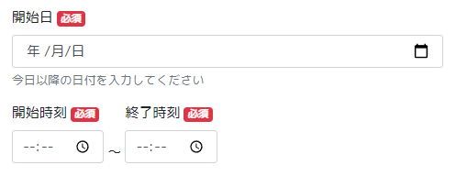
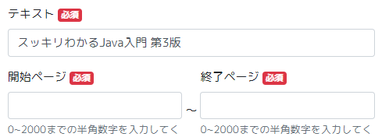
機能実装 1/2
1.コンセプト
時間単位での学習時間の管理
勉強時間を〇時〇分から〇時〇分まで、と設定することで、
メリハリのある学習時間を確保する
簡易的な操作性
予めテキストを登録すると、タスク登録時にテキスト名をプルダウンで選べる
タスクごとに開始と終了ページを登録する

Slide 10
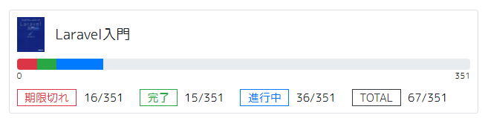
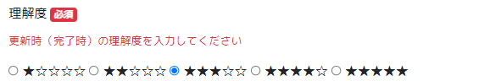
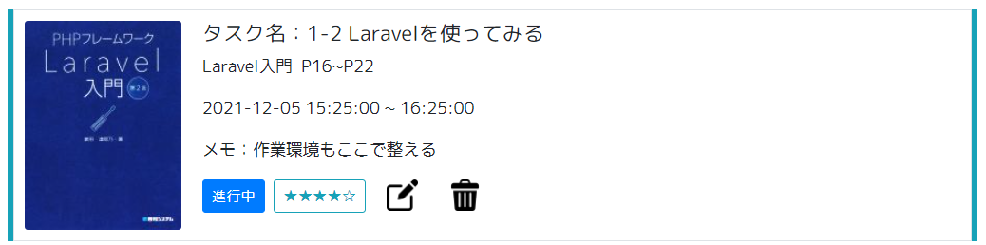
機能実装 2/2
1.コンセプト
1冊のテキストの学習度合
1冊のテキストの学習度合（達成度）を可視化することで、
終わりまであとどれくらいかを実感させる
理解度のスコア付け
学習して終わり、ではなく、学習した内容の理解度をスコア付けすることで、
復習する際の指針が分かるようにする
分かっている部分は★★★★★とし、学習内容に比重を設ける

Slide 11
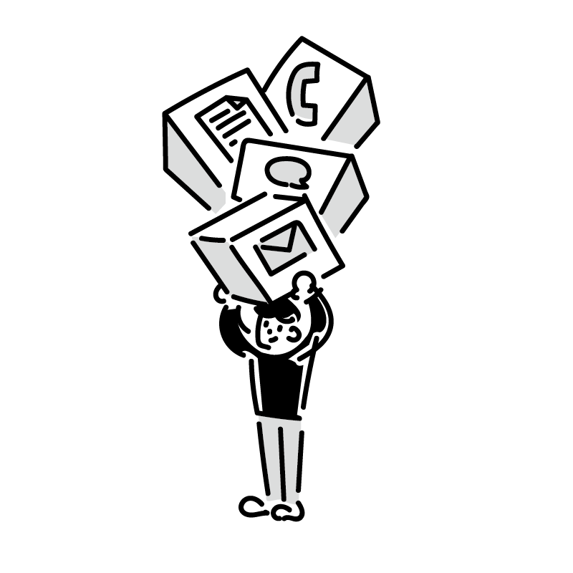
FYT Finish Your TEXT
2．アプリ紹介

Slide 12
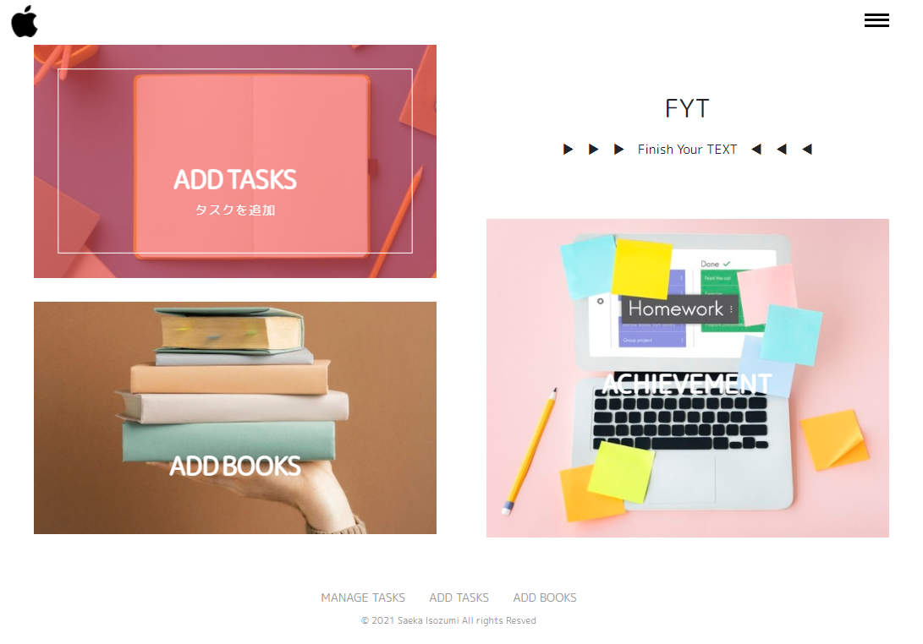
2．アプリ紹介

Slide 13
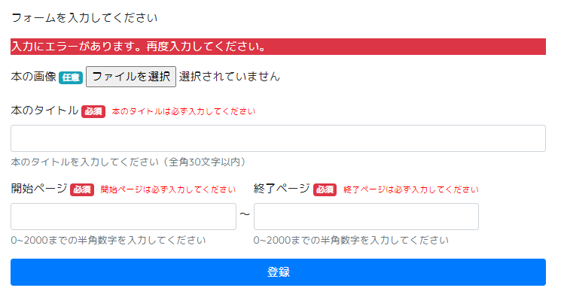

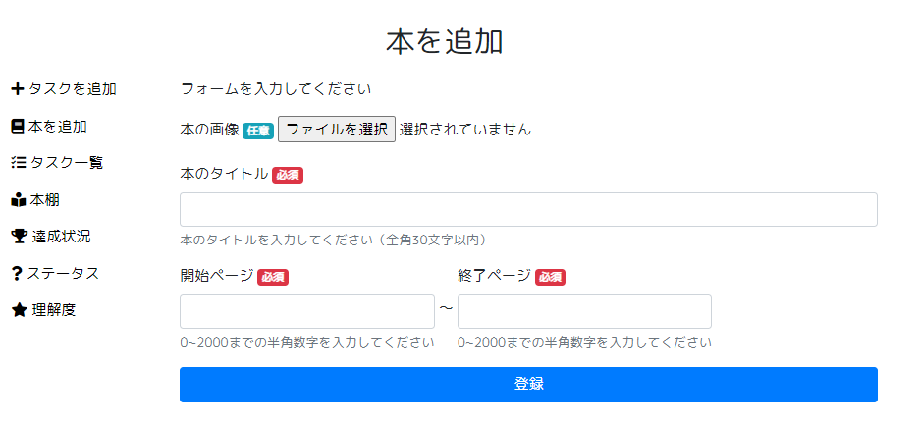
2．アプリ紹介

Slide 14
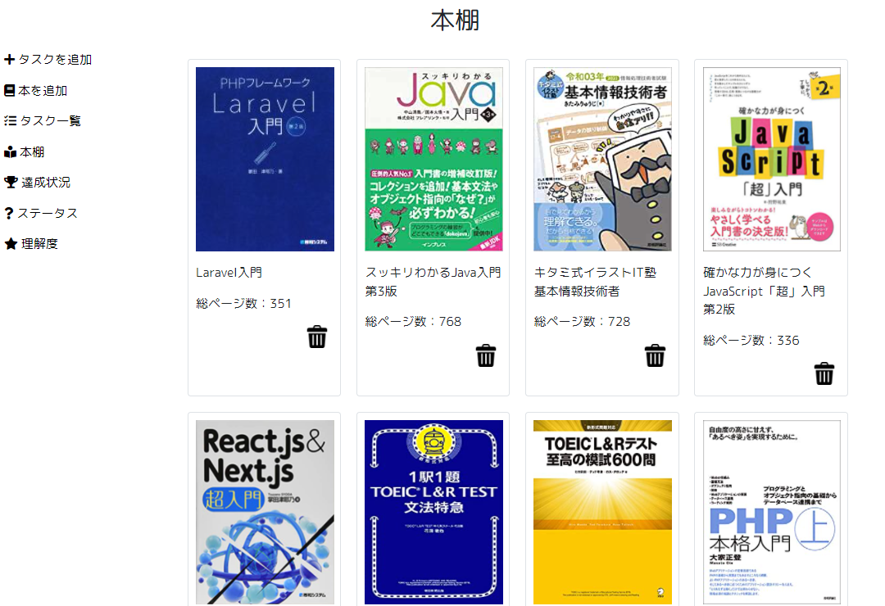
2．アプリ紹介

Slide 15
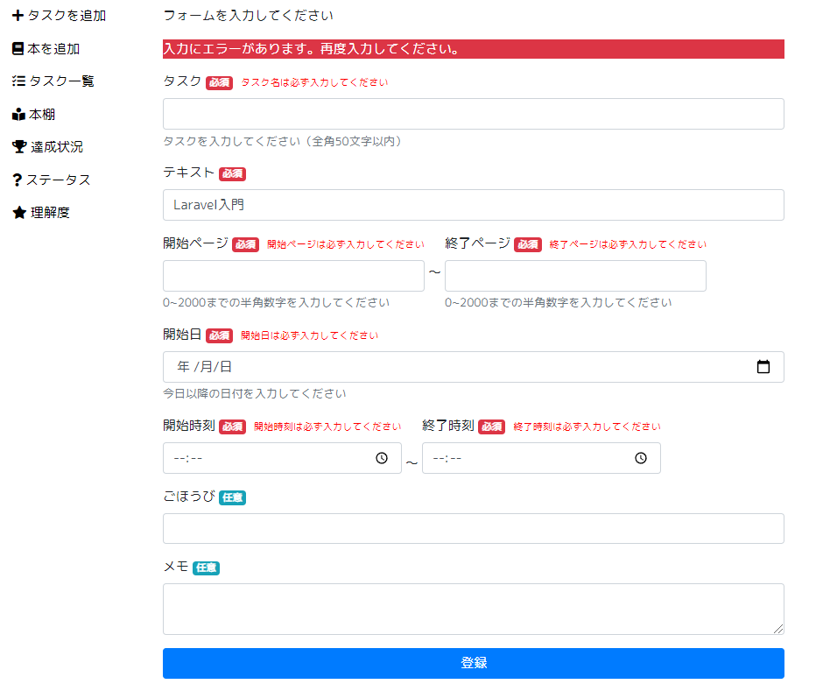
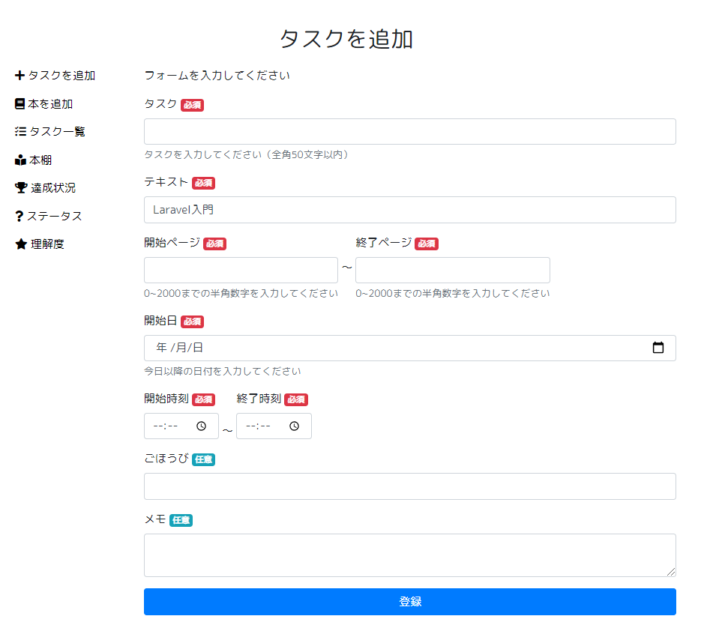
2．アプリ紹介

Slide 16
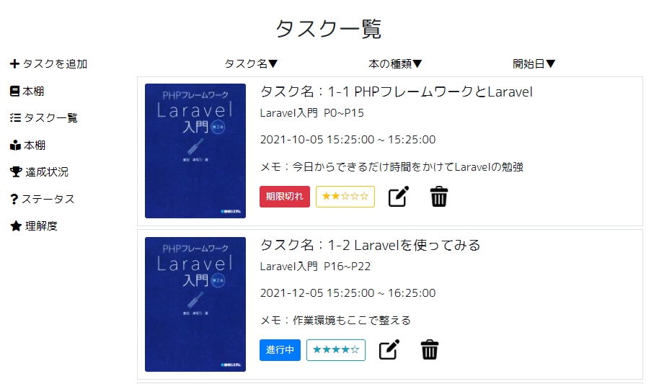
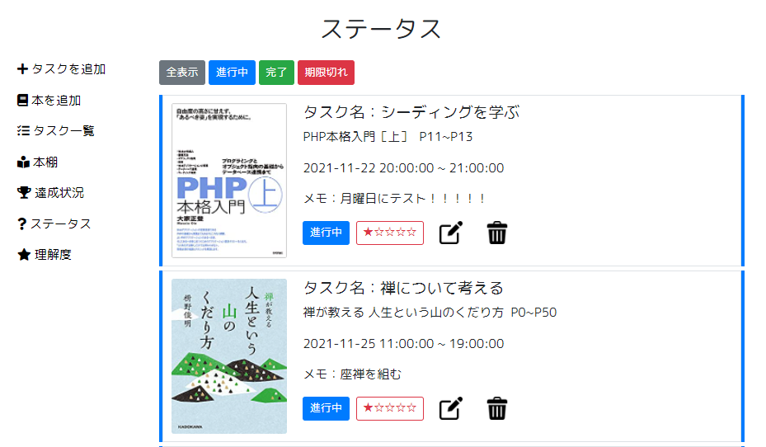
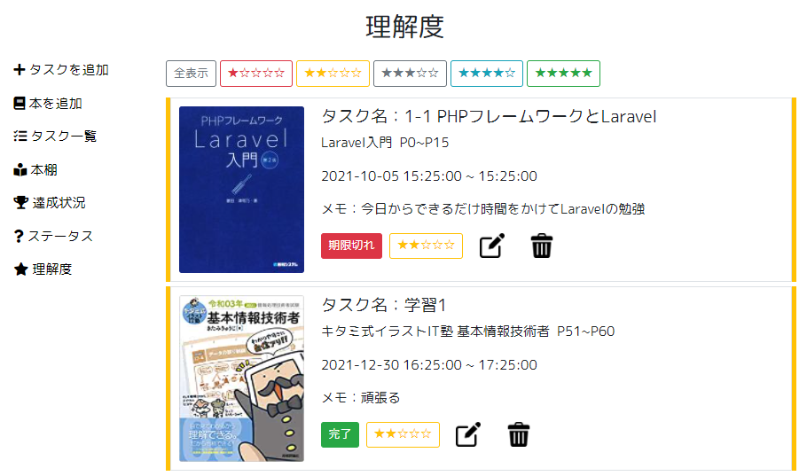
2．アプリ紹介
Setumei

Slide 17
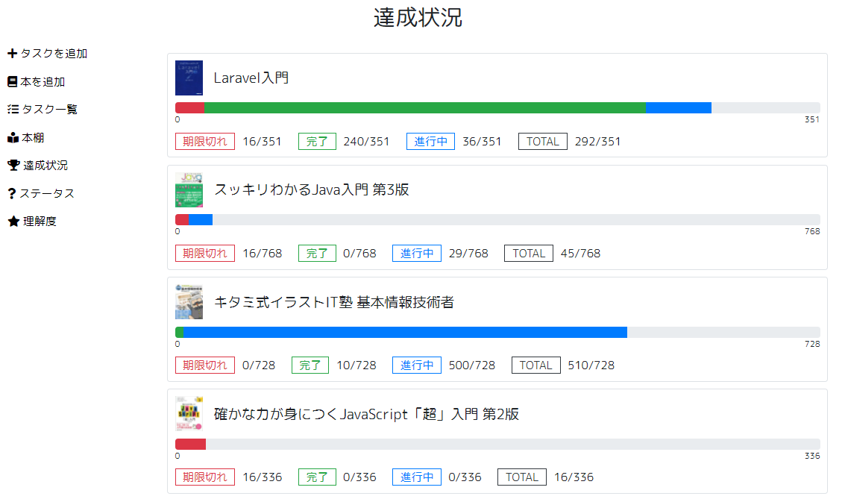
2．アプリ紹介

Slide 18
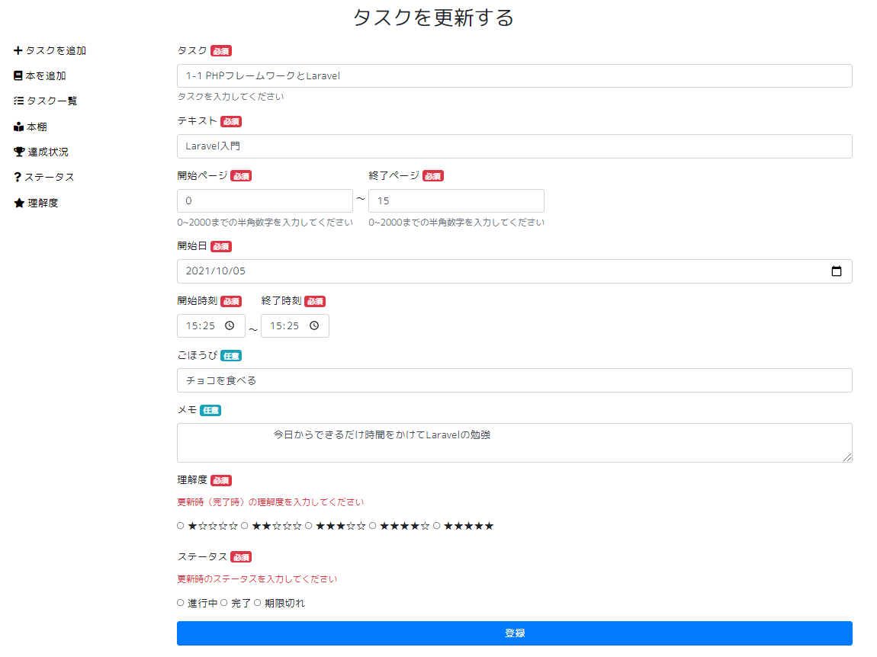
2．アプリ紹介

Slide 19
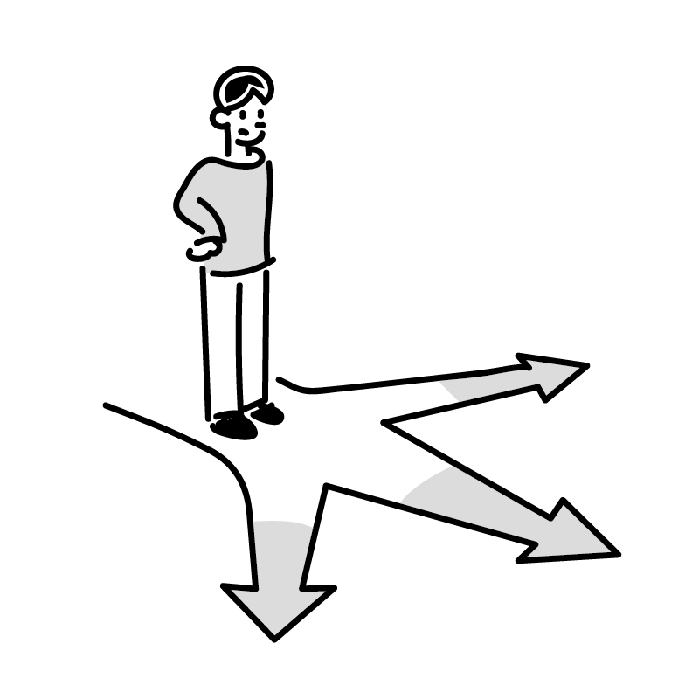
3.アプリ制作を終えて

Slide 20
スケジュール
3．アプリ制作を終えて
【結果】
・当初の予定より製造に時間がかかった
・製造に時間がかかり、テストを十分実施できなかった
【原因】
・当初の画面設計が、製造を始めるにあたり、実装不可能になる。
→設計を見直しながら進めたことによる時間の加算
・Laravelの勉強不足
→教科書に記載のない内容の機能実装に対して、調べながらのコーディングに時間がかかった
→実績

Slide 21
要件と結果
3．アプリ制作を終えて
【結果】
・当初の予定より製造に時間がかかった
・製造に時間がかかり、テストを十分実施できなかった
【原因】
・当初の画面設計が、製造を始めるにあたり、実装不可能になる。
→設計を見直しながら進めたことによる時間の加算
・Laravelの勉強不足
→教科書に記載のない内容の機能実装に対して、調べながらのコーディングに時間がかかった
→実績

Slide 22
永続化とテスト
3．アプリ制作を終えて
【テスト実施未達成の原因】
・当初の画面設計が、製造を始めるにあたり、実装不可能になる。
→設計を見直しながら進めたことによる時間の加算
→実績

Slide 23
その他
3．アプリ制作を終えて
開発環境
→実績

Slide 24
成果物
3．アプリ制作を終えて
→実績

Slide 25

4. 感想

Slide 26
制作課題を終えて
4．感想
出来たこと
出来なかったこと
テーマを明確にし、実際アプリを使う立場になって製造を行うことができた。
Laravelや、github、vagrantなどの勉強を毎日欠かさず続けられた
分からないことは、
①教科書を見る
②ググる
③周りに聞く
とし、分からないまま進めるのではなく、
理解しながら進めるようにした。
自己認識が甘く、最初の計画通りにスケジュールが進まなかった。
機能面で、やりたいことと出来ることに相違がありすぎて、当初の設計から大幅に変更を要した。
実習課題仕様書をしっかり確認せず、mySQL=phpMyAdminという思い込みで、SQLの環境構築に時間がかかってしまった。

Slide 27
制作課題を終えて
4．感想
今後の課題と目標
継続してLaravelの学習を続ける（Laravelとお友達になる）
Github、sourcetree、vagrant、Homesteadの理解を深める
1からまたテキストの復習をし、独自で1つ別の成果物を作成
メリハリをつけるためにもスケジュールをしっかり立てて取り組むことを習慣化
シンプルで余分な記述がないコードをかけるように
勉強の習慣づけを継続
今後の制作課題の目標
年齢層の低い学生（小学生、中学生）などの宿題管理アプリとしても展開
ゲーム、SNS、インターネットなど、様々な誘惑があって宿題が後回しになってしまうことを防ぐ使って楽しい！を持たせることが大切なので、大人向けよりも多くのギミックが必要なのではと感じる。
Notes:
新しいフレームワークの学習機会をいただけたので、継続してLaravelの学習を続ける（Laravelとお友達になる）
Github、sourcetree、vagrant、Homesteadの理解を深める
今回は時間がなく、自分が必要な機能の説明が記載されているところを中心に読み進めてしまい、分かってない部分も多いので、1からまたテキストの復習をし、独自で1つ別の成果物を作成してみたい
1つのこと（今回はアプリ制作）に集中しすぎると、他のことがおざなりになってしまったので、メリハリをつけるためにもスケジュールをしっかり立てて取り組むことを習慣化したい。
シンプルで余分な記述がないコードをかけるようになりたい。
勉強の習慣づけを継続したい

Slide 28
ありがとうございました -Thank you for your attention
2021/11/24(Wed)五十住冴加
参考サイト：
https://search.readouble.com
https://www.flaticon.com
https://loosedrawing.com

